Slide 1
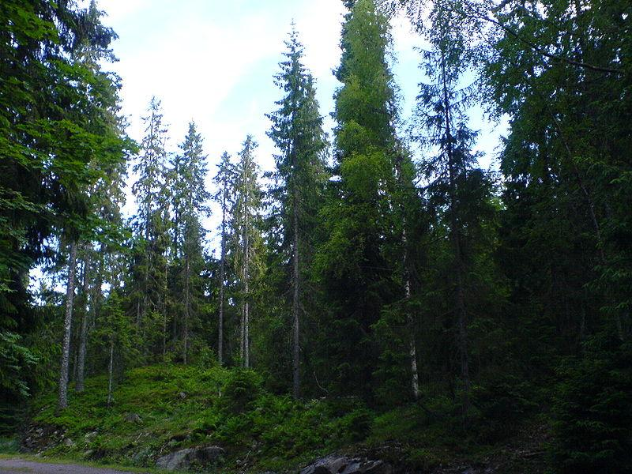
Природная
зона тайги
Тайга

Slide 2
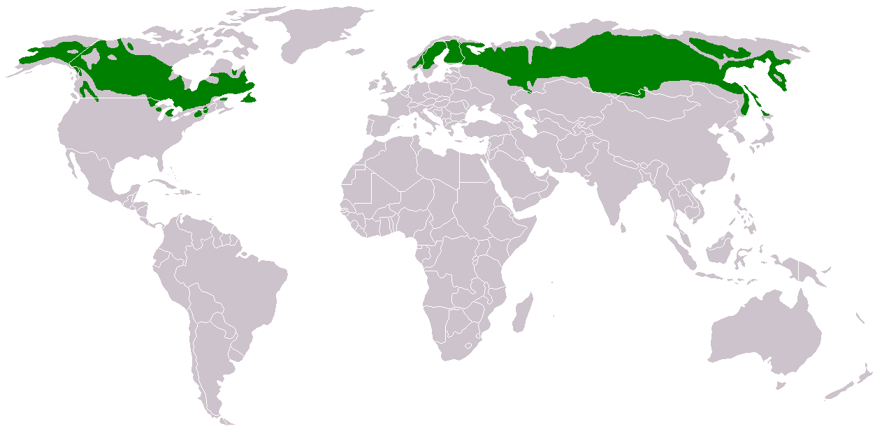
Тайга — биом, характеризующийся преобладанием хвойных лесов (бореальных видов ели, пихты, лиственницы, сосны, в том числе кедровой). Располагается в северной субарктической влажной географической зоне. Хвойные деревья составляют там основу растительной жизни. Для этой зоны также характерны болота, которые покрывают северную Сибирь. Тайга — самая большая по площади ландшафтная зона России. Её ширина в Европейской части достигает 800 километров, а в Западной и Восточной Сибири — 2150 километров. Таёжные зоны России стали формироваться ещё до наступления ледников.

Slide 3

По видовому составу различают светлохвойную (сосна обыкновенная, некоторые американские виды сосны, лиственницы сибирская и даурская) и более характерную и распространённую - темнохвойную тайгу (ель, пихта, кедровая сосна). Древесные породы могут образовывать чистые (еловые, лиственничные) и смешанные (елово-пихтовые) древостои.

Slide 4

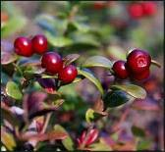



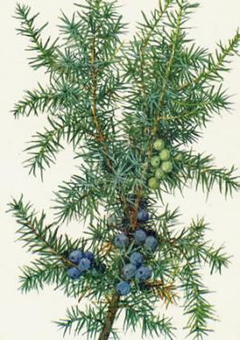
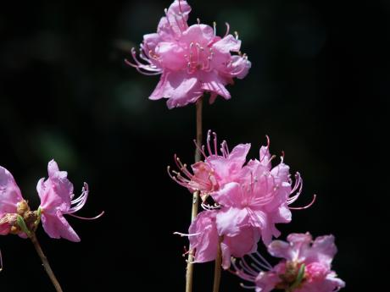
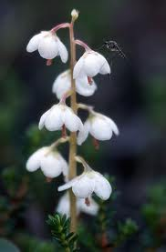
брусника
Тайге свойственно отсутствие или слабое развитие подлеска (так как в лесу мало света), а также однообразие травяно-кустарникового яруса и мохового покрова (зелёные мхи). Виды кустарников, кустарничков и трав немногочисленны.

Slide 5
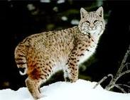
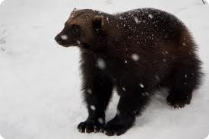



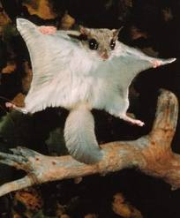
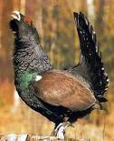
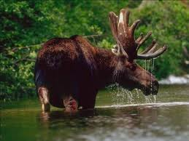

Многочисленны и широко распространены: рысь, росомаха, бурундук, соболь, белка и др. Из копытных встречаются северный и Благородный олень, лось, косуля; многочисленны зайцы, бурозубки, грызуны: мыши, полёвки, белки обыкновенная и летяга, бурундуки. Из птиц обычны: глухарь, обыкновенный рябчик, кедровка, клесты и др. В таёжном лесу по сравнению с лесотундрой благоприятнее условия для жизни животных. Здесь больше оседлых животных. Нигде в мире, кроме тайги, не водится столько пушных зверей.
В зимний период подавляющее число видов беспозвоночных, все земноводные и пресмыкающиеся, а также некоторые виды млекопитающих погружаются в анабиоз и зимнюю спячку, снижается активность ряда других животных.
рысь

Slide 6
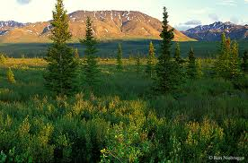
Характеристика почвы.
Характеристика почвы
Дерново-подзолистая. Испаряемость 545 мм, осадки 550 мм, Средняя t° в июле 17°-20 °C, зимой средняя t° января на западе −6 °C, а на востоке −13 °C.
Увлажнённость достаточная. 1-6 % гумуса.
Дерново
-
подзолистая
.
Испаряемость
545
мм
,
осадки
550
мм
,
Средняя
t
°
в
июле
17
°
-
20
°
C,
зимой
средняя
t
°
января
на
западе
-
6
°
C,
а
на
востоке
-
13
°
C.
Увлажнённость
достаточная
. 1
-
6
%
гумуса
.

Slide 7
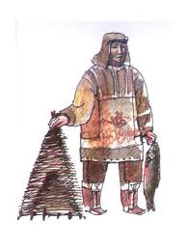
Традиционные занятия населения — охота на пушного зверя, сбор лекарственного сырья, дикорастущих плодов, орехов, ягод и грибов, ловля рыбы, лесопромысловое хозяйство (строительство домов), скотоводство.

